Slide 1



Osaamisen vahvistamista digiratkaisujen avulla Helsingin aikuissosiaalityön kuntouttavassa työtoiminnassa
Työtoiminnasta työelämään –hanke
Meri Vainio, Forum Virium Helsinki

Slide 2

Digiratkaisujen pilotit Työtoiminnasta työelämään -hankkeessa

Slide 3



Tausta
Työtoiminnasta työelämään -hankkeessa digitaalinen oppimisympäristö ja sen sisällöt kehitettiin erityisesti kuntouttavan työtoiminnan asiakkaiden tarpeisiin
Taustalla DOT – Digiosaamisen tunnistaminen työtoiminnassa –projektin havainnot ja tulokset digiratkaisujen soveltamisesta kuntouttavan työtoiminnan asiakkaille
Digitaalisia palveluita kehitettiin yhdessä Stadin soten työtoiminnan henkilöstön, digikehittäjien, opinnollistamisen kehittämisryhmän ja hankkeen projektiryhmän kanssa.
Kaupungin digitalisaatiostrategia siirtää palvelut digitaalisiksi, jolloin tarvitaan digiosaamista myös haavoittuvassa asemassa olevien asukkaiden keskuudessa ja turvallinen ympäristö, jossa näitä harjoitella

Slide 4
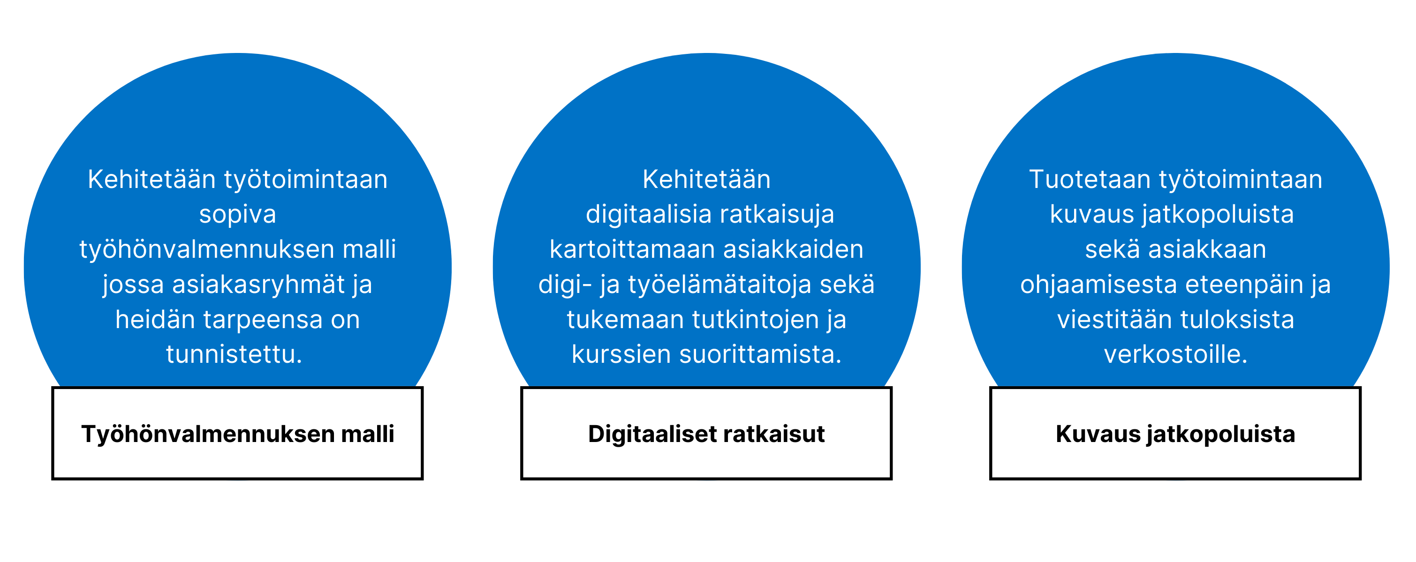
Hankkeen tavoitteet
Hankkeessa kokeiltiin ja kehitettiin digitaalisia ratkaisuja kartoittamaan asiakkaiden digi- ja työelämätaitoja sekä tukemaan tutkintojen ja kurssien suorittamista. Digitaalisilla ratkaisuilla edistetään asiakkaiden siirtymistä kohti opintoja tai työelämää.

Slide 5

Miksi digitaalisuutta palveluihin
Vastuu omasta oppimisesta ja etenemisestä
Oman osaamisen näkyväksi tekeminen
Digiosallisuus arjessa
Tulevaisuuden työelämätaidot ja hakeutuminen opintoihin
Tiedon säilyminen, tallennus ja siirto
Tiedolla johtaminen
Notes:
Asiakkaiden oma intra, materiaalipankki

Slide 6

Yhteiskehittäminen
Hankkeessa yhteiskehitettiin digiratkaisuja työntekijöiden sekä asiakkaiden kanssa.
Koekäytöt (digiratkaisujen valinta)
Pelisäännöt
Työpajat, opinnäytetyöt
(tarpeet & vaatimukset)
Pilotit (kokemukset)
Validointi ja suunnittelu
Arviointi
(palautteet)
Notes:
Yhteistyössä Virtuaaliverstaan kanssa joka ottanut itse vastuun kehittämisestä.
Aidosti asiakkaiden kanssa ja asiakastarpeiden perusteella
Johdetaan niin, että asiakastarpeet huomioidaan.

Slide 7
Hankkeen digikehitys tiivistettynä
Ohjattu etätyötoiminta
Työvalmennus
Työelämätaidot
Opiskelu- ja urasuunnittelu
Digitaalinen oppimis-ympäristö
Käyttöönotto
Itseopiskelu-sisällöt
Digiosaamisen
kartoitustyökalu
Talouskurssi
Oppimisen seuranta ja osaamis-merkinnät
Oma portfolio
Pilotointi, vaatimukset, koekäytöt, hankinta
Rakenne, tunnukset ja perehdytykset digialustalle
Osaamisen kerryttäminen & tunnistaminen
Osaamistodistukset
Tehtävät
Itsearviointi
Ohjaajan arviointi
Kokeilut
Tekoälytyökalu sisällöntuotantoon
Matematiikan opiskelu
Notes:
Osaamista halutaan kerryttää työtoiminta-aikana, jotta työtoiminnan asiakkailla olisi paremmat mahdollisuudet työllistyä
Porto ja Tallinna yhteistyössä digikartoituksessa
Digipajan asiakkaat – käyttää mediamaisteria – mahdollisuus hyödyntää laajasti teemoissa Arki, opiskelu, työelämä
Tiedonhaku, kirjoitus,

Slide 8

Osaamisen näkyväksi tekeminen
Työtoiminnassa voi suorittaa osia ammatillisesta tutkinnosta todentamalla sekä osoittamalla osaamista
Tutkintojen osien suorittamista ja osaamisen tunnustamista tehdään yhteistyössä eri oppilaitosten, kuten Stadin ammattiopiston sekä Ammattiopisto Liven kanssa
Osaamisen näkyväksi tekeminen
  osaamisen tunnistaminen eli osaamistodistuksen saaminen
  osaamisen arviointi eli tutkinnon osan tai osan osan suorittaminen

Slide 9
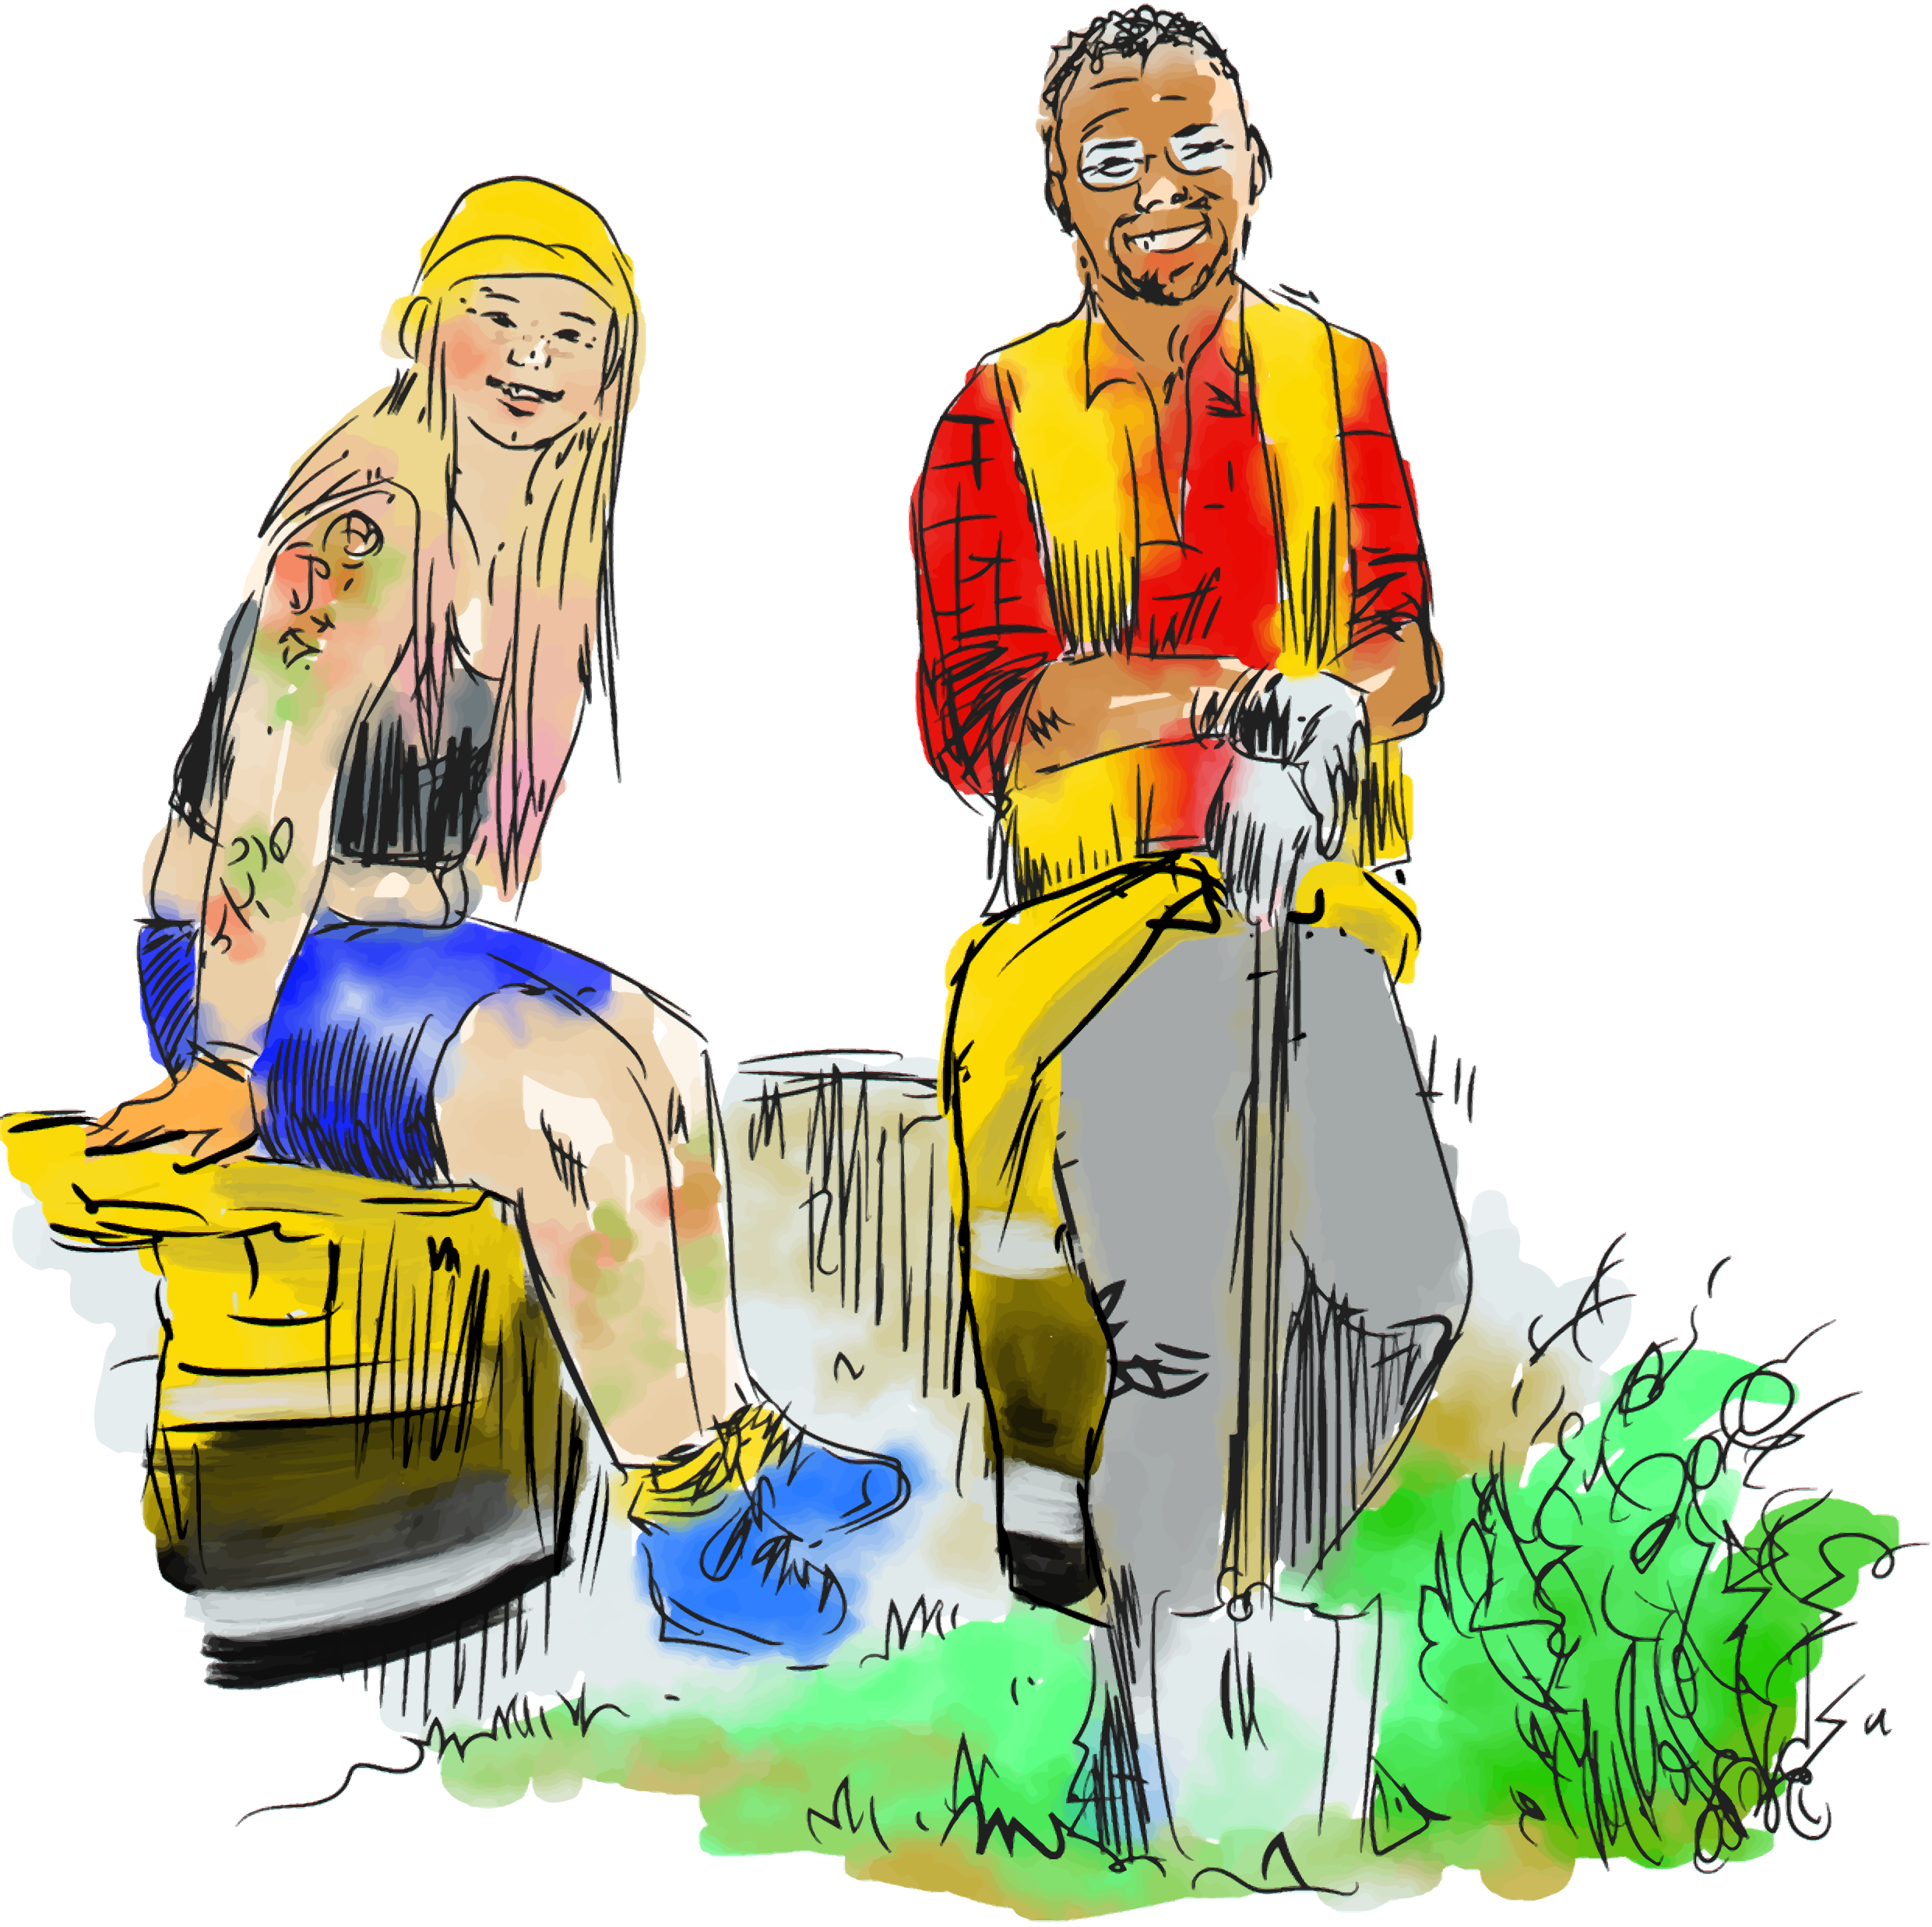
Esimerkkejä tutkinnon osista, joita työtoiminnassa on suoritettu:
Ajoneuvoalan perustutkinto:
  Polkupyörän huolto (15 osp)
Tekstiili- ja muotialan perustutkinto:
  Tekstiili- ja muotialan tuotteen valmistaminen (30 osp)
  Sarjatuotannossa toimiminen (15 osp)
  Viimeistely ja värjäys (15 osp)
Ravintola- ja catering-alan perustutkinto:
  Ravitsemuspalveluissa toimiminen (15 osp)
Yhteiset tutkintojen osat:
  Työelämässä toimiminen (2 osp)
  Opiskelu- ja urasuunnittelu (2 osp)
Notes:
Jhanke teki kartoitustyötä
Paneelikeskustelussa lisää.

Slide 10
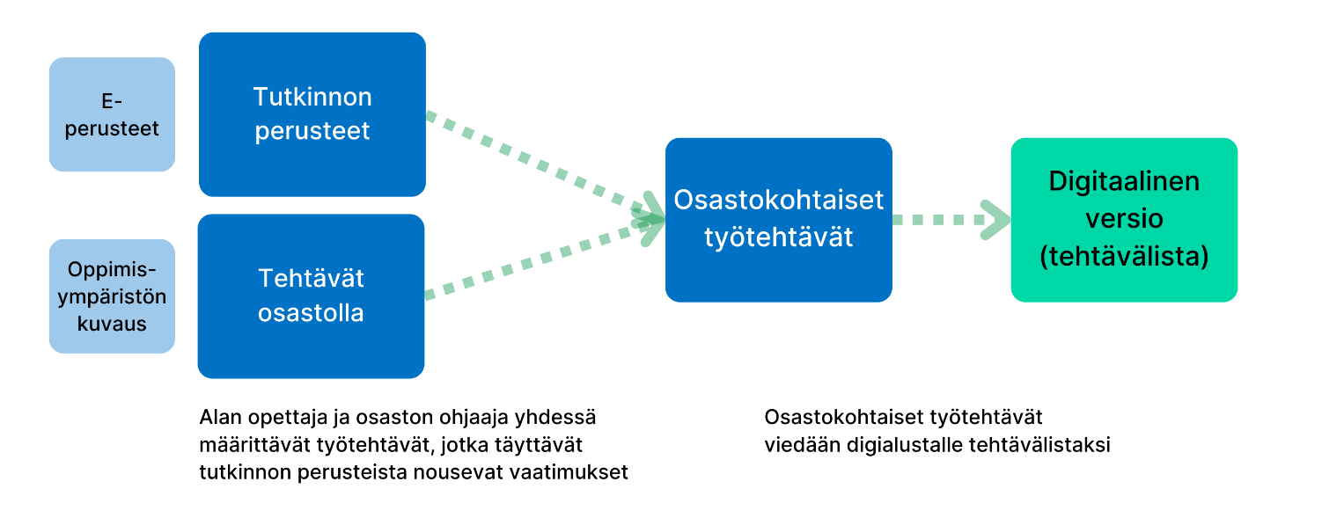
Osaamisen tunnistaminen

Slide 11

Osaamisen tunnistaminen

Slide 12
DIGITAALISEN OSAAMISEN TUNNISTAMISEN PILOTTI:
Työelämässä toimiminen (2osp)

Slide 13
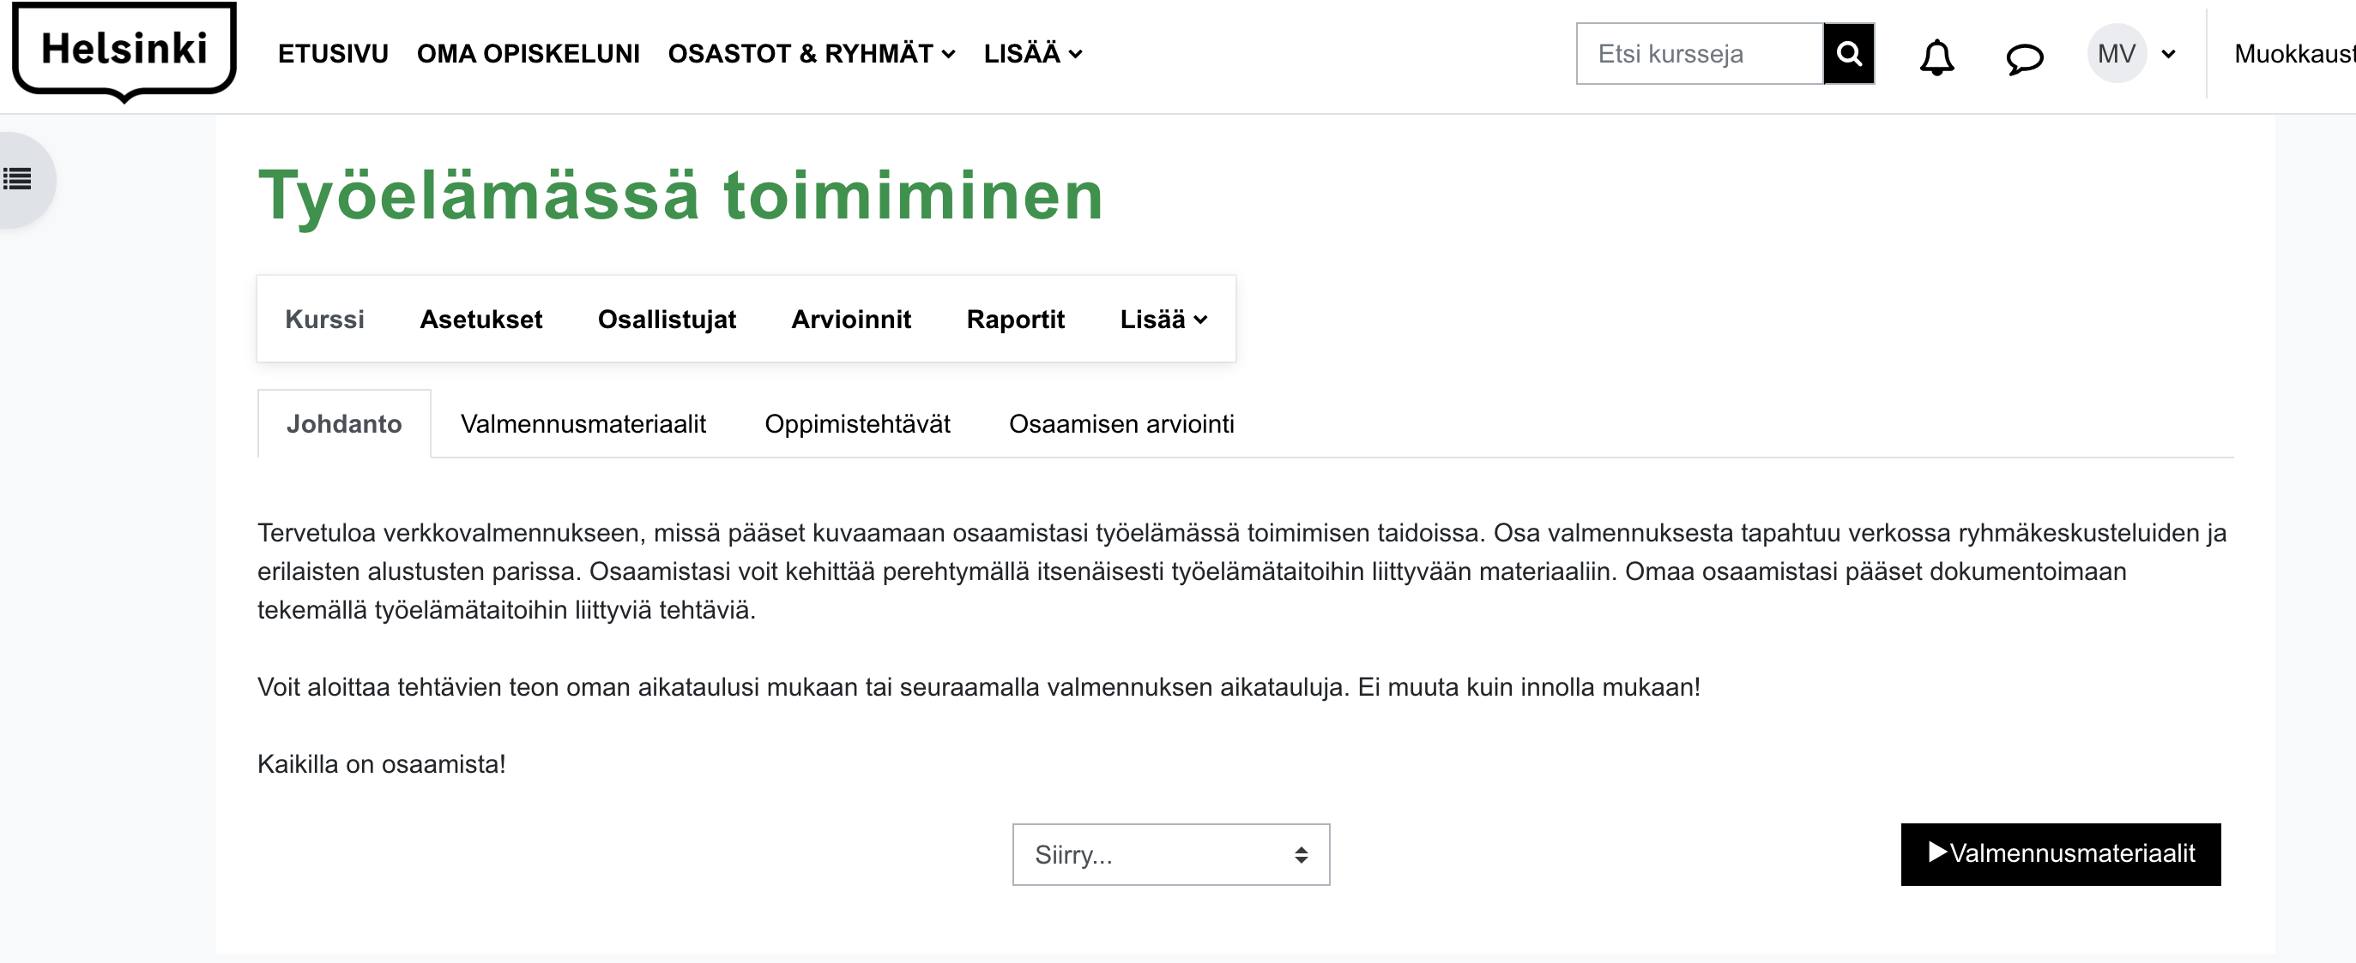
Työelämässä toimiminen
Työelämässä toimiminen – tutkinnon osan suorittamista pilotointiin osana työtoiminnan etätyövalmennusta Virtuaaliverstaalla. Valmennuksen sisältö pohjautui tutkintovaatimuksiin. Halutessaan asiakkaat etenivät osaamisen tunnistamiseen ja tunnustamiseen eli tutkinnon osan suorittamiseen.
Notes:
Konkreettinen tulos, jolla pystyttiin kehittämään työelämätaitoja

Slide 14

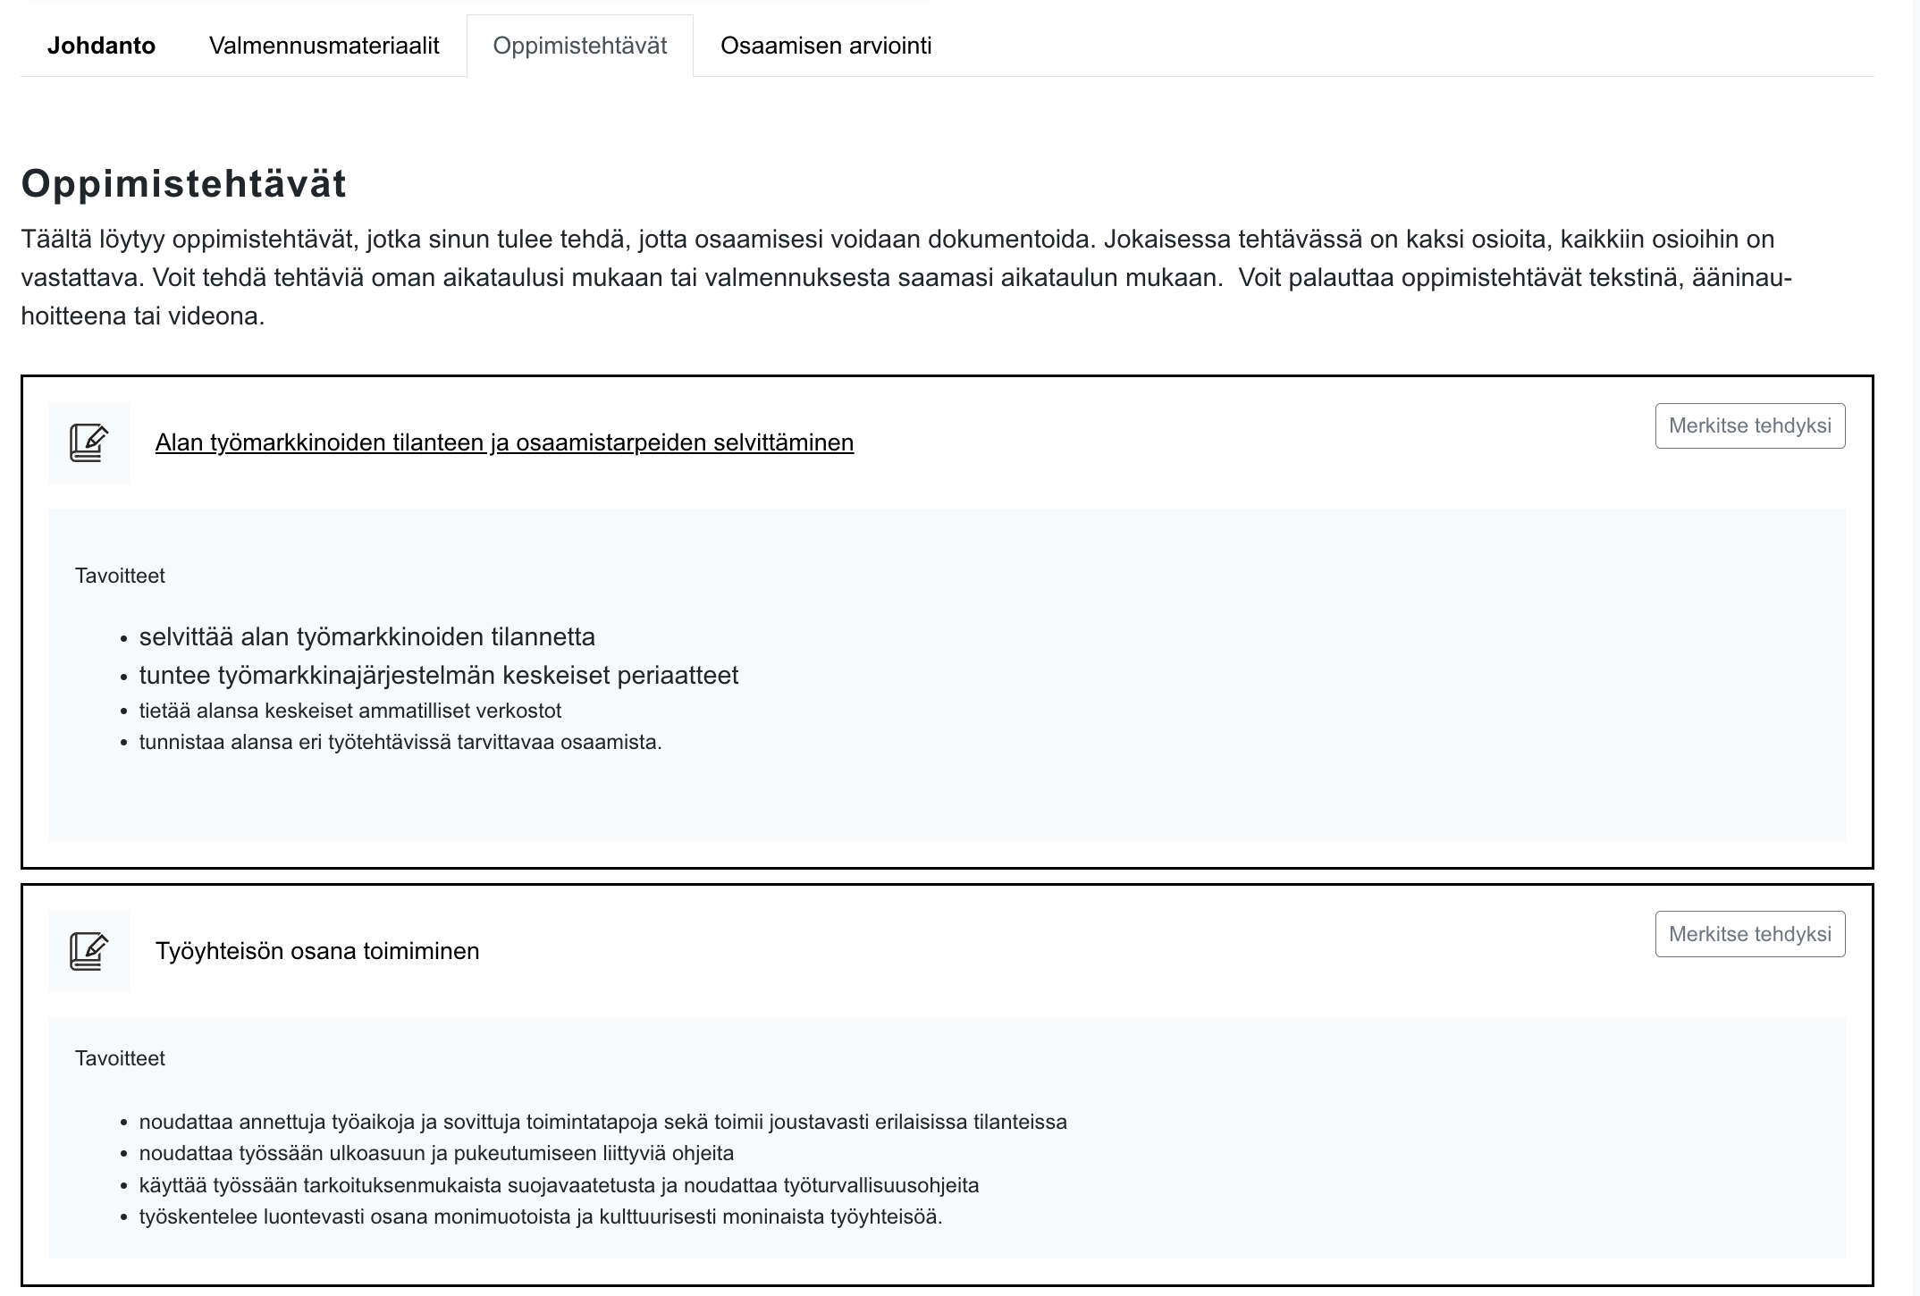
Työelämässä toimiminen

Slide 15
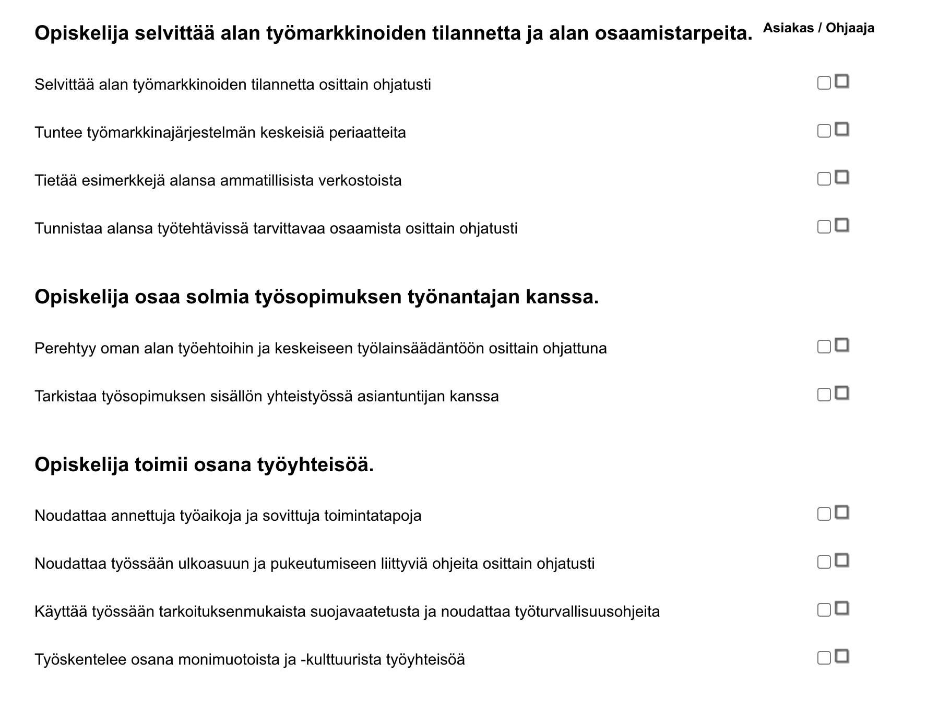

Työelämässä toimiminen

Slide 16
Asiakkaat, jotka eivät ikinä hakisi oppilaitokseen opiskelemaan voivat kokea opinnollistamisen itselleen erinomaiseksi tavaksi opintoja
suorittaa
- Työtoiminnan ohjaaja
Opinnollistaminen voi kuulostaa haasteelliselta, mutta se ei tarkoita pinoa koulutehtäviä eikä työnkuva muutu vaan on sujunut helposti. Ja on ihan itsestä kiinni, kuinka paljon tekee suorituksia.
- Työtoiminnan asiakas
Pilotti sai aivot matemaattiseen tilaan ja muistisoukat liikkeelle. Näytti että osaa asiat.
- Työtoiminnan asiakas
Kuntouttavan työtoiminnan työtehtävät voi rakentaa tutkinnon perusteista nousevien työtehtävien perustalle ja silloin kohotamme myös työtoiminnan profiilia suhteessa työelämään ja oppilaitokseen
- Työtoiminnan ohjaaja

Slide 17

YHTEENVETONA
Hanke on kehittänyt työtoimintaa tukemaan asiakasta jatkopoluille sekä etunsa mukaisiin palveluihin. Asiakastarpeen huomioiva ja tasa-arvoinen työtoiminta tunnistaa eri asiakasryhmät ja heidän tarpeensa jatkossa paremmin
Hankkeen aikana pilotoitu ja hankittu digitaalinen oppimisympäristö mahdollistaa asiakkaiden digitaitojen ja työelämätaitojen harjoittelun myös tulevaisuudessa. Skaalautuva ja tehokas työtoiminta tukee tiedolla johtamista ja mahdollistaa palveluita samalla resurssilla laajemmalle ryhmälle
Osaamisen tunnistaminen mahdollistaa työtoiminta-aikana kerrytetyn osaamisen näkyväksi tuomisen, vahvistaa työelämätaitoja ja digiosaamista

Slide 18
UUTISET:
Uusi digiratkaisu auttaa pitkäaikaistyöttömiä Helsingissä
Helsingin pitkäaikaistyöttomille työelämätaitoja virtuaalisesti
Etätapaamiset jäivät pysyvään käyttöön Helsingin kaupungin Kuntouttavassa työtoiminnassa
Työelämätaitoja tekoälyn avulla Helsingin kaupungin ja startupin pilottihankkeessa
JULKAISUT:
Program To Offer Critical Digital Skills And To Increase Societal Participation Among Long-term Unemployed Citizens
Transfer From Physical To Digital Learning Environment: Piloting Digital Learning Platform In Helsinki's Social Services
LISÄTIETOJA: meri.vainio@forumvirium.fi

